Slide 1
네트워크 비정상 탐지를 위한 속성 축소를 반영한 의사결정 나무
2021. 9. 1.
박태정

Slide 2
내용
논문 정리
네트워크 비정상 탐지를 위한 속성 축소를 반영한 의사결정 나무
강구홍(2019) , 정보보호학회논문지

Slide 3

네트워크 비정상 탐지를 위한 속성 축소를 반영한 의사결정 나무
Abstraction
의사결정나무 ( Decision Tree ) 를 활용 한 네트워크 비정상 탐지 ( Anomaly Detection )
핵심 : 데이터셋 활용에 관해 성능 개선 및 문제점 지적
사용 데이터 셋
NSL-KDD
Train : KDDTrain+
Train : KDDTrain-
Test : KDDTest+
Test : KDDTest-21
성능
기존 DT 연구와 비교하여 각각 데이터셋에 대해 3%, 6% 성능 향상

Slide 4
네트워크 비정상 탐지를 위한 속성 축소를 반영한 의사결정 나무
서론
IDS 와 IPS 는 대표적인 보안 장비이다.
IDS/IPS 는 시그니처 기반 , 룰 베이스 로 작동하고 해당하는 사례의 경우 성능이 매우 좋다.
알려지지 않은 사례는 방어할 수 없다. 이를 위 논문에서 DT 를 사용하여 DT 를 IDS 에 적용한 기존 연구들의 문제점을 지적하고 성능을 개선 함.

Slide 5
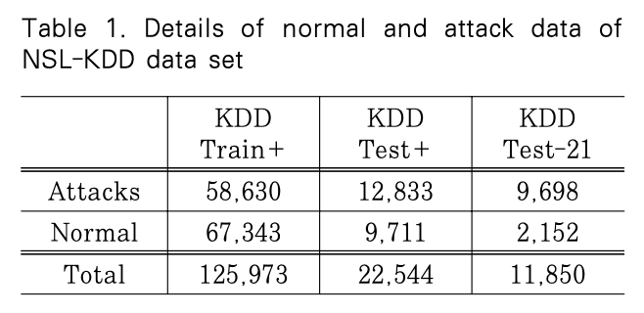
네트워크 비정상 탐지를 위한 속성 축소를 반영한 의사결정 나무
NSL-KDD
NSL-KDD 는 네트워크 비정상 검출 알고리즘 혹은 IDS/IPS 성능을 평가 할 때 전 세계적으로 가장 많이 사용되는 것으로 알려져 있다.
데이터셋은 DoS , R2L , U2R , Probing 공격 유형이 존재한다.
NSL-KDD 데이터는 범주형 ( Categorical ) 과 숫자형 ( Numerical ) 값을 가진 41개의 Feature 를 가지고 있다.

Slide 6
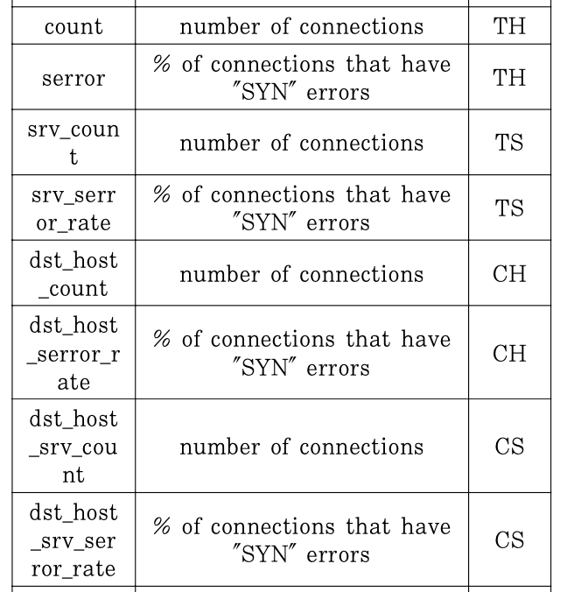
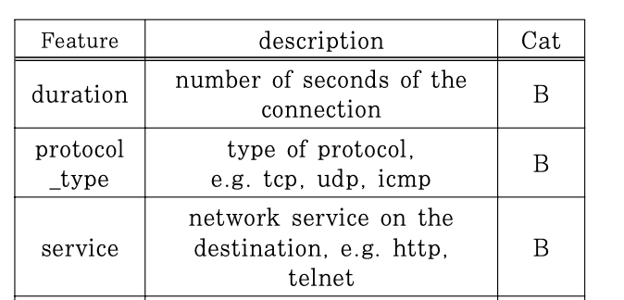
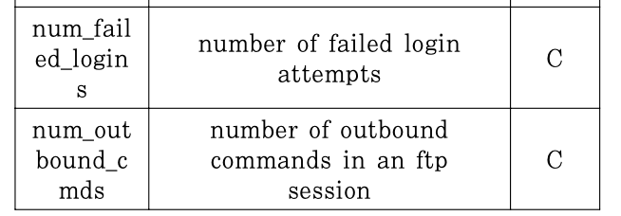
네트워크 비정상 탐지를 위한 속성 축소를 반영한 의사결정 나무
NSL-KDD
41개의 Feature 는 세가지 그룹으로 분류 할 수 있다.
기본 ( Basic ) 속성
TCP/IP 연결 정보로 부터 추출 할 수
있는 속성.
Ex. 연결지속시간 ( Duration), 프로
토콜 타입 ( Protocol type ) , 서비스
유형 ( Service )
2. 트래픽 ( Traffic ) 속성
윈도우 구간 ( window interval )을 기준
으로 계산되는 속성. 윈도우 구간은 시간 기준 윈도우( time- Based window ) 와 100개 연결을 기준 으로 하는 ( Connection – based window) 가 있다.
TH : 시간 기준 윈도우의 동일 호스트 속성
TS : 시간 기준 윈도우의 동일 서비스 속성
CH : 연결 기준 윈도우의 동일 호스트 속성
CS : 연결 기준 윈도우의 동일 서비스 속성
3. 콘텐츠 ( Content ) 속성
DoS 나 Probing 와 같은 공격 패턴이 아닌
패킷 데이터 내부의 공격정보가 존재하는
경우를 나타내기 위한 특징
Ex. Num_fail_login : 로그인 실패 횟수

Slide 7
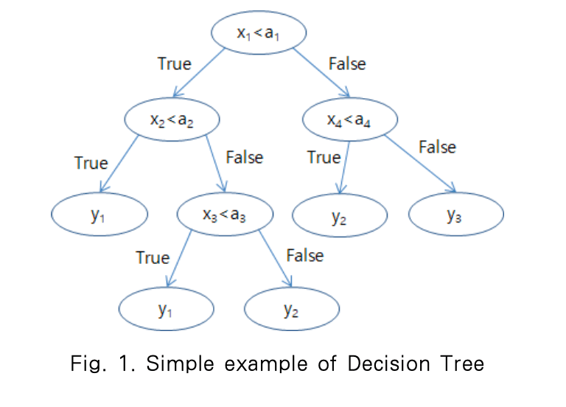
네트워크 비정상 탐지를 위한 속성 축소를 반영한 의사결정 나무
의사 결정 나무 ( Decision Tree )
의사결정 규칙을 나무구조로 시각화 하여 목표대상을 소 집단으로 분류, 예측하는 것이다.
분류/예측법
1. 벡터 X 내 하나의 독립변수 (xn )를 선택하고 기준 값(an) 결정
2. 전체 학습 데이터집합을 선택 된 독립변수 값의
기준보다 작은 데이터셋과 큰 데이터 그룹 분리.
3. 1,2 를 반복하며 자식노드를 생성하는데
한가지 클래스의 데이터만 존재하면 더이상
반복하지 않고 중지한다.

Slide 8
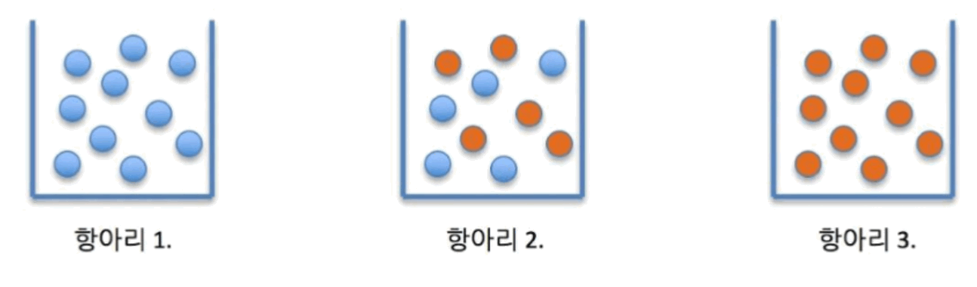
네트워크 비정상 탐지를 위한 속성 축소를 반영한 의사결정 나무
의사 결정 나무 ( Decision Tree ) 기준 값
DT 는 나무구조를 만들고 노드의 기준 값을 정하기 위한 매우 다양한 알고리즘이 있다 .
이 알고리즘음들은 불순도가 낮아지는 방향으로 독립변수와 기준값을 결정해야 함.
불순도 : 결과 값이 섞여 있는 정도
불순도를 엔트로피로 나타낸 것이 알고리즘이 ID3 , 지니계수로 나타낸 알고리즘이 CART 알고리즘

Slide 9
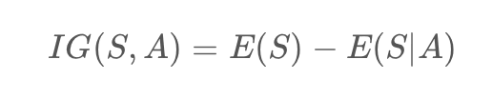
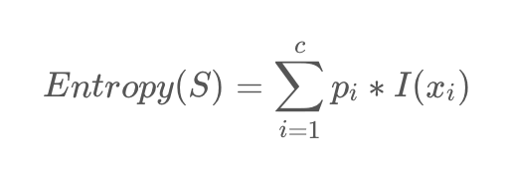
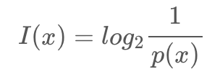
네트워크 비정상 탐지를 위한 속성 축소를 반영한 의사결정 나무
ID3 ( Iterative Dichotomiser 3 )
범주형 목표 값에 대해 가장 큰 정보 이득 ( Information Gain ) 을 만드는 범주형 속성을 각 노드에 배치하는 다중 경로 나무를 만든다.
정보이득 ( Information Gain ) 이란 분할 전 Entropy 와 분할 후 Entorpy 의 차이
정보 획득량이 크다는 것은 어떤 속성으로 분할 했을 때 불순도가 줄어드는 것을 의미함.
ID3 는 속성들이 반드시 범주형이어야 만 적용 가능 함.
S : 이미 발생 한 사건 모음 , C : 사건 개수
정보량

Slide 10
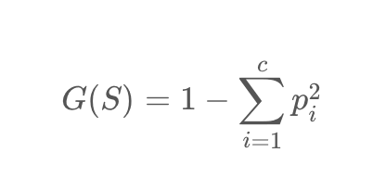
네트워크 비정상 탐지를 위한 속성 축소를 반영한 의사결정 나무
CART ( Classification and Regression Tree )
CART 는 지니계수 ( Gini index ) 로 불순도를 계산하고, 연속적인 속성 값들도 처리가 가능하다.
Gini Index 는 불순도를 측정하는 지표로 통계적 분산정도를 정량화 함.
Gini Index 가 높을수록 분산되어 있음을 의미한다.
ID3 와 다르게 이진 분할하며 Binary Tree 를 만들어 낸다.
본 논문에서는 사이킷런 DT 를 사용하며 CART 알고리즘을 사용한다.따라서 범주형 데이터는 이산적 정수 값으로 변경하여 사용 함.
S : 이미 발생 한 사건의 모음 , c : 사건의 갯수

Slide 11
네트워크 비정상 탐지를 위한 속성 축소를 반영한 의사결정 나무
의사 결정 나무 ( Decision Tree ) 를 이용한 네트워크 비정상 검출 기법
기존 연구
연구 | J. Lee | Hota & Shrivas | T vallaee
데이터셋 | KDD | KDDTrain+ | KDD Test+,Train-21
알고리즘 | ID3 | C4.5, Info Gain.. | C4.5
DT 개수 | 4 | 1 | 1
지표 | Recall 77.6 / 55.5 | Accuracy 99.56 | Accuracy 81/63
평가 | 문제1. KDD 데이터 셋은 중복 된 레코드들이 많이 포함되어있다. 라벨별로 DT 를 따로 설계 함. 실제에서는 정상과 비정상을 알 수 없기 때문에 라벨 별 DT 결과를 합성 할 앙상블 알고리즘이 필요 함. 문제2. 학습에 사용 된 동일한 유형의 공격만을 포함하고 있다. 학습에 사용 된 것과 동일 한 유형의 데이터셋을 대상으로 정확도를 검증하는 것은 모델을 과대평가 하게 되어 네트워크 이상탐지에 있어 부적합하다. |  | C4.5 를 사용 함. ID3 의 단점인 범주형 데이터만을 취급한 다는 것을 극복한 이산적 처리 방식 CART 와 유사 함.

Slide 12
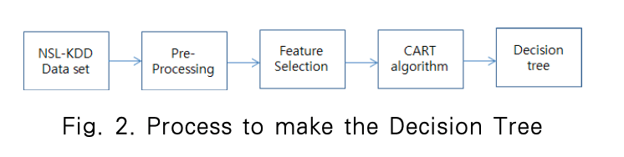
네트워크 비정상 탐지를 위한 속성 축소를 반영한 의사결정 나무
의사 결정 나무 ( Decision Tree ) 를 이용한 네트워크 비정상 검출 기법
1. Pre-Processing
공격 타입 혹은 그룹으로 분류하는 것이 아니라 정상과 공격 여부만을 판단하기 때문에 모든 레이블을 정상과 공격만을 나타내는 이진 레이블(0,1) 로 변환한다.

Slide 13
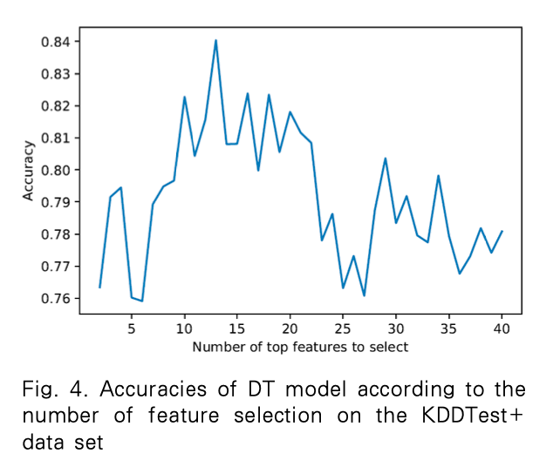
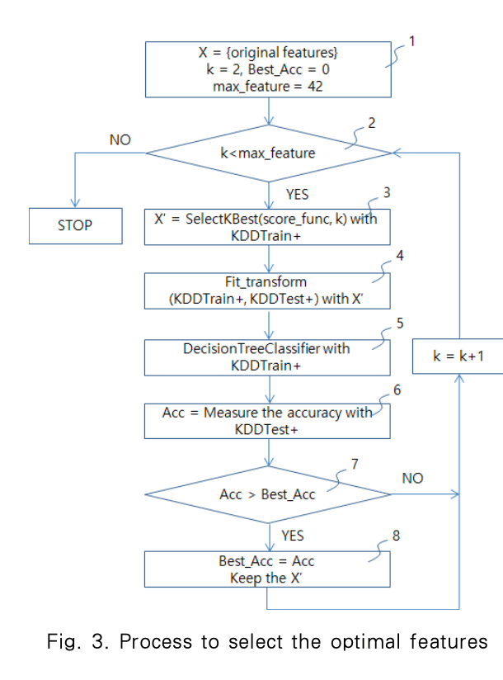
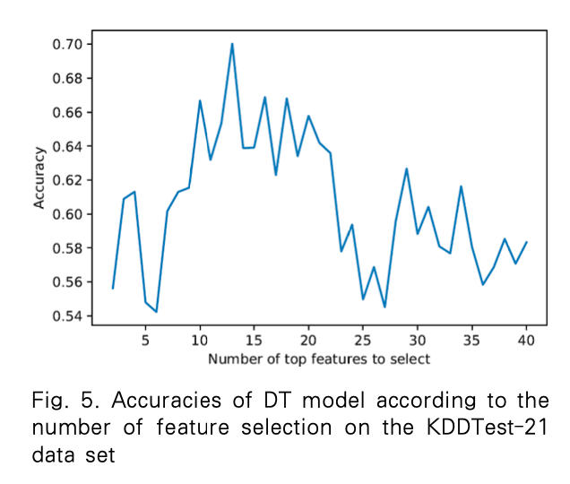
네트워크 비정상 탐지를 위한 속성 축소를 반영한 의사결정 나무
의사 결정 나무 ( Decision Tree ) 를 이용한 네트워크 비정상 검출 기법
2. Feature Selection
일반적으로DT 는 테스트 데이터에
과대적합 되는 것으로 보고 되고 있다.
따라서 성능을 높이기 위해 사이킷 런
SelectKBest 클래스를 사용하여
41개의 속성 중 최적의 K 개를
Feature 와 라벨 사이 카이제곱
테스트를 근거로 선택한다.
Chi 제곱검정 : 관찰 되는 빈도가 유의미하게 다른지 검증

Slide 14
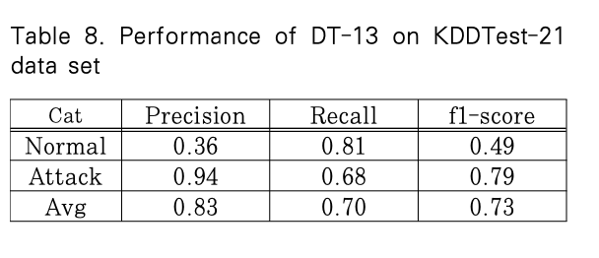
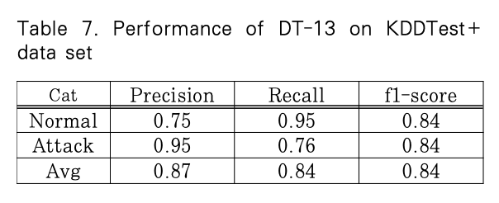
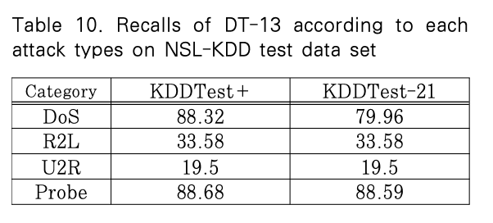
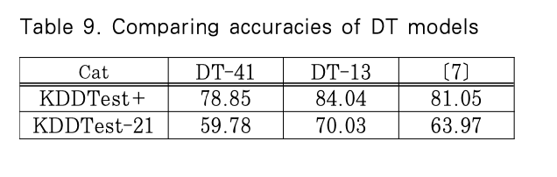
네트워크 비정상 탐지를 위한 속성 축소를 반영한 의사결정 나무
의사 결정 나무 ( Decision Tree ) 를 이용한 네트워크 비정상 검출 기법
검증
기존의 연구 (7) 에 비해
KDDTest+ 는 3% KDDTest-21 에서는 6% 성능 증가

